Slide 1
Здоровое питание

Slide 2

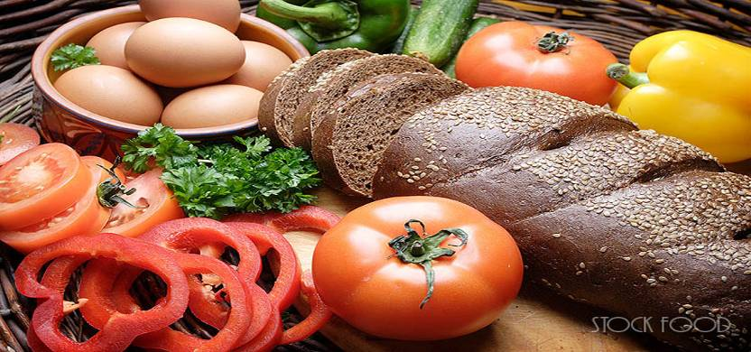
«Мы живём не для того, чтобы есть, а едим для того чтобы жить» древнегреческий философ Сократ(470-399 до н.э.)

Slide 3
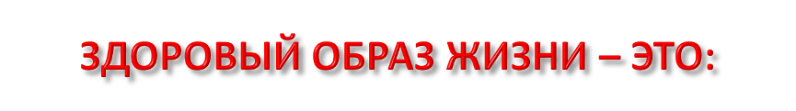
Соблюдение режима дня.
Соблюдение режима питания, правильное питание.
Закаливание.
Физический труд.
Соблюдение правила гигиены.
«Ради крепкого здоровья – мойте руки чаще».
Правила поведения за столом.
«Когда я ем, я глух и нем!»
Скажем «Нет!» вредным привычкам (употребление алкогольных напитков, табакокурение ).
Доброе отношение к людям, к окружающей нас природе, животным.
Правильная организация отдыха и труда.

Slide 4

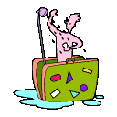
Рано утром просыпайся,
Себе и людям улыбайся,
Ты зарядкой занимайся,
Обливайся, вытирайся,
Всегда правильно питайся,
В школу смело отправляйся.

Slide 5
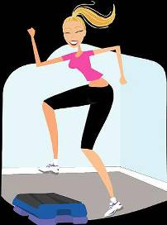
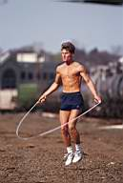
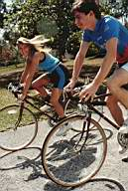
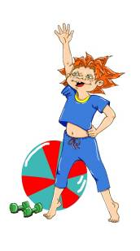

Чтоб ты не был хилым, вялым,
Не лежал под одеялом,
Не хворал и был в порядке,
Делай каждый день зарядку!
Позабудь про телевизор,
Mapш нa улицу гулять -
Ведь полезней для здоровья
Свежим воздухом дышать.
Нет плохому настроенью!
Не грусти, не хнычь, не плачь!
Пусть тебе всегда помогут
Лыжи, прыгалки и мяч!
Хоть не станешь ты спортсменом,
Это право не беда –
Здоровый дух в здоровом теле
Пусть присутствует всегда!

Slide 6

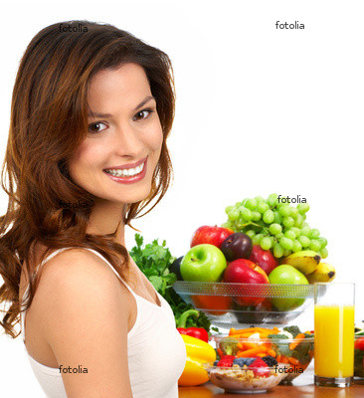
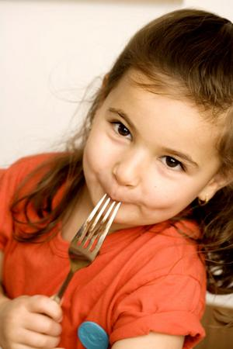

Slide 7

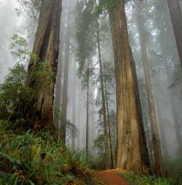
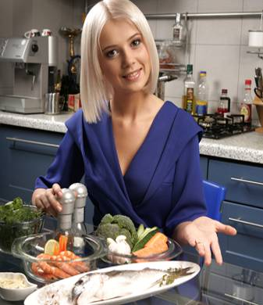

Slide 8

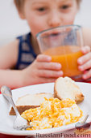
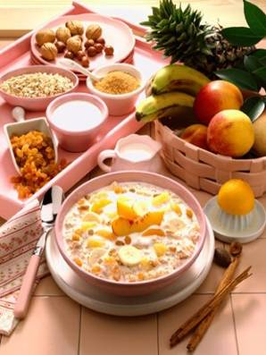
Человеку необходимо питаться.

Slide 9

Полезные продукты
Неполезные продукты
Рыба, пепси, кефир, фанта, чипсы, геркулес, жирное мясо, подсолнечное масло, торты, «Сникерс», морковь, капуста, шоколадные конфеты, яблоки, груши, хлеб

Slide 10


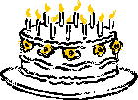

Полезные продукты
Неполезные продукты
Рыба,
кефир,
геркулес,
подсолнечное масло, морковь,
капуста,
яблоки,
груши,
хлеб
Пепси,
фанта,
чипсы,
жирное мясо,
торты,
«Сникерс», шоколадные конфеты

Slide 11

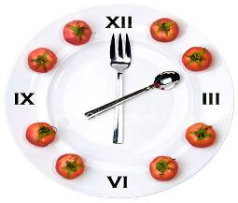
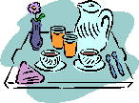
Завтрак (дома).
Завтрак (второй в школе).
Обед.
Полдник.
Ужин.

Slide 12

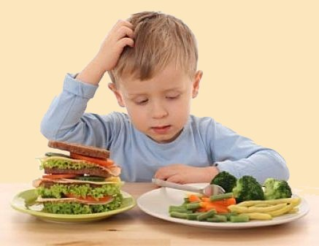

Slide 13
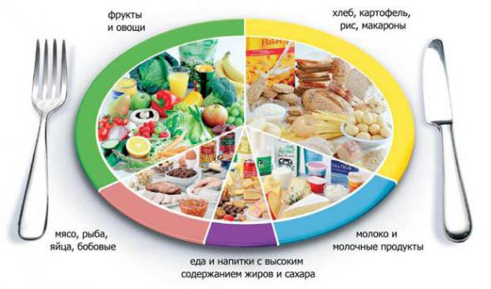

Slide 14


Slide 15
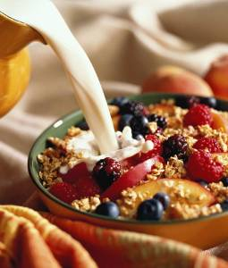

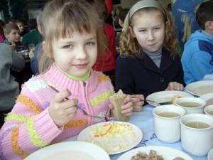
То, чем позавтракал утром, влияет на наше настроение и самочувствие весь день. Вкусный завтрак должен быть здоровым и разносторонним, но ни в коем случае однообразным. Общее мнение такое, что на завтрак надо обязательно есть кашу.
Каша.
Хлеб с маслом.
Чай сладкий.

Slide 16

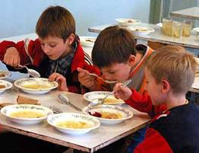
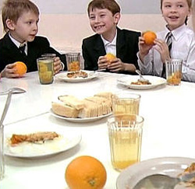
Хороший завтрак - это не значит наесться так, чтобы потом нельзя было встать со стула. Хороший завтрак подразумевает оптимальное сочетание продуктов, содержащих белки, углеводы, жиры, витамины и другие полезные вещества, нужны организму после сна.
1. Котлета (рыбная, мясная), гуляш и т.д.
2. Пюре.
3. Сок, компот, напиток, чай.
4. Хлеб.

Slide 17

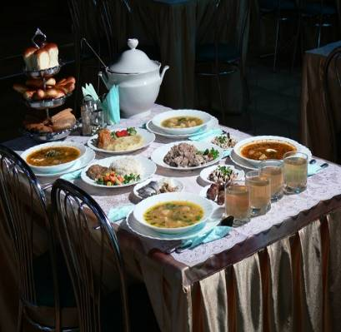
Обе́д — как правило, второй или третий приём пищи в день (обычно после первого либо второго завтрака). Как правило на обед подается горячая пища
1. Суп, борщ, щи.
2. Биточки, котлеты, гуляш и т.д.
3. Пюре.
4. Компот из сухофруктов.
5. Хлеб.

Slide 18


Попрыгать.
Почитать книгу.
Порисовать.
Потанцевать.
Побегать.
Поиграть с конструктором.

Slide 19

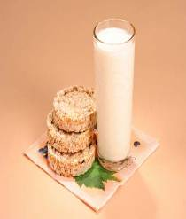
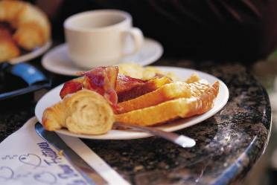
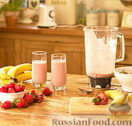
Можно на полдник есть булочки, вафли, печенье с чаем, соком или молоком.

Slide 20

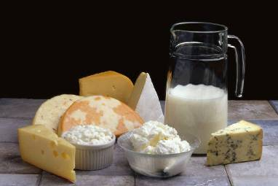

Slide 21



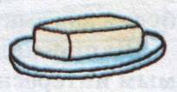


Ужин – последняя еда перед сном. Чтобы хорошо спать и отдыхать ночью, на ужин можно есть только легкую пищу:
запеканки
творог
омлет
кефир
простоквашу

Slide 22

СВОЕВРЕМЕННОСТЬ
умеренность
разнообразие

Slide 23




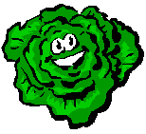



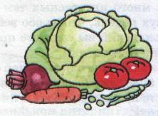

Slide 24
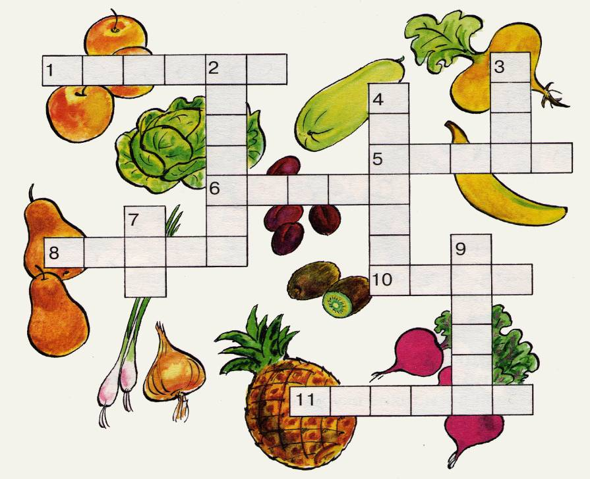
Я
Б
Л
О
К
О
Р
А
К
Е
П
А
П
У
Б
А
Н
А
Н
С
Л
И
В
А
Л
Т
Ч
Г
Р
У
Ш
А
О
С
К
К
И
В
И
Е
К
Л
А
Н
А
Н
А
С

Slide 25

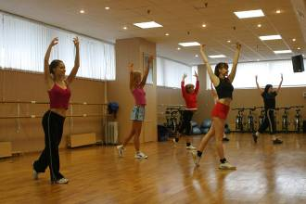
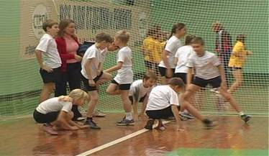
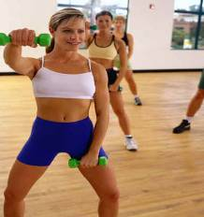
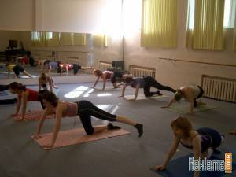
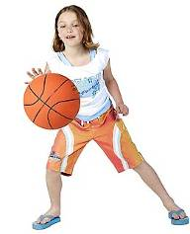

Slide 26

















Белки |  | Жиры |  | Углеводы
В продуктах животного происхождения |  | В мясе, молоке, сале, в маслянистых растениях |  | В крупах, муке, крахмале

Slide 27
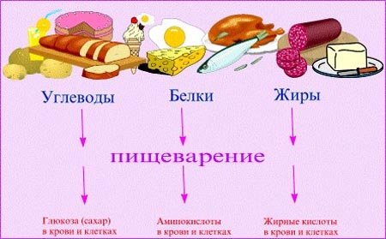

Slide 28
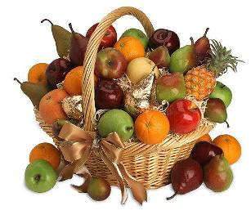
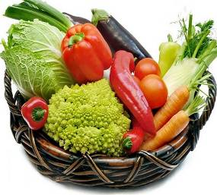
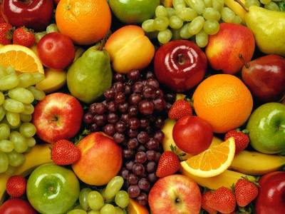
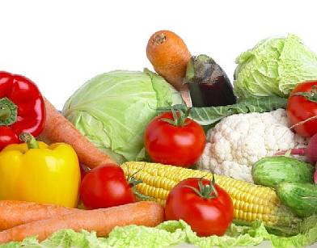
Витамины
Овощи, фрукты

Slide 29

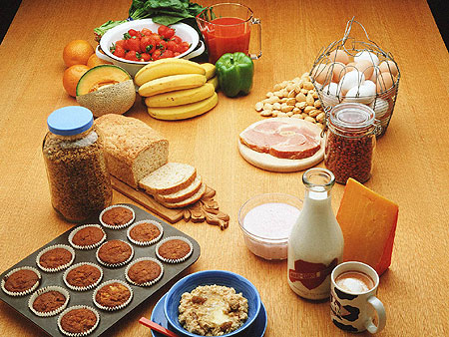
Правильное питание должно обеспечить поступление в организм всех необходимых веществ: углеводов, жиров, белков и витаминов.

Slide 30
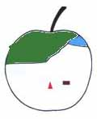
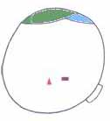
Состав некоторых продуктов:
Капуста
Яблоко

Slide 31


Состав некоторых продуктов:
Колбаса
Рыба

Slide 32

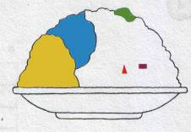

Состав некоторых продуктов:
Орех
Творог
Мясо

Slide 33
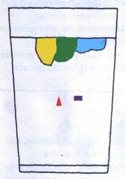
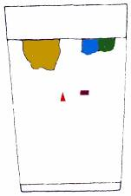
Состав некоторых продуктов:
Молоко
Сметана

Slide 34
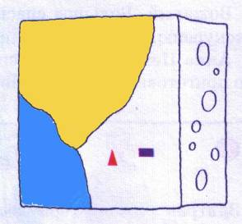

Состав некоторых продуктов:
Масло
Сыр

Slide 35

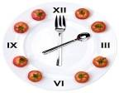
Главное – не переедайте.
Ешьте в одно и то же время простую, свежеприготовленную пищу, которая легко усваивается и соответствует потребностям организма.
Тщательно пережевывайте пищу, не спешите глотать.
Мойте фрукты и овощи перед едой.
Перед приемом пищи мысленно поблагодарите всех, кто принял участие в создании продуктов, из которых приготовлена пища. И конечно, тех, кто приготовил вам еду.

Slide 36


Задание: приготовьте традиционные русские блюда (выберите продукты, необходимые для приготовления блюда)
Борщ.
вода, молоко, чай;
картофель, капуста, свекла, огурец, помидор, лук, редис;
соль, сахар;
майонез, сметана.
Гречневая каша.
вода, молоко;
макароны, рис, пшено, гречка;
соль, сахар;
масло растительное, масло сливочное.

Slide 37


красивый ловкий статный крепкий
сутулый бледный стройный неуклюжий
сильный румяный толстый подтянутый

Slide 38

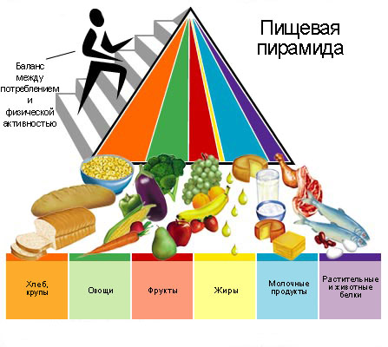
Каждый человек должен заботиться о своем здоровье. Ведь никто не позаботится о тебе лучше, чем ты сам.

Slide 39


Расскажи о своем любимом блюде.
Чем оно полезно?
Будьте здоровы!

